Slide 1
MÜHENDİSLER İÇİN TERMODİNAMİK
Prof. Dr. Hüsamettin BULUT

Slide 2
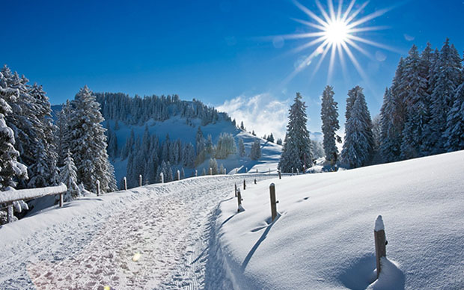
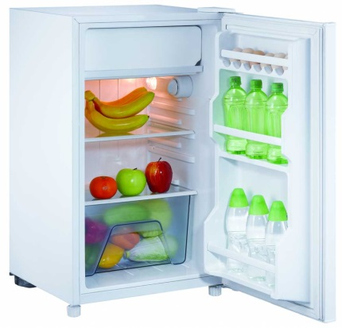
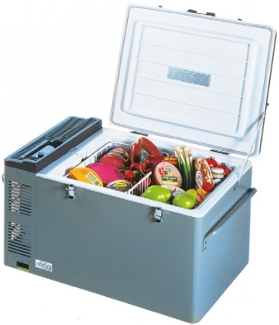
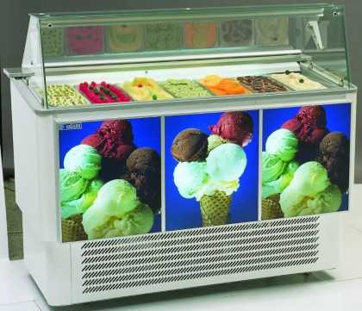
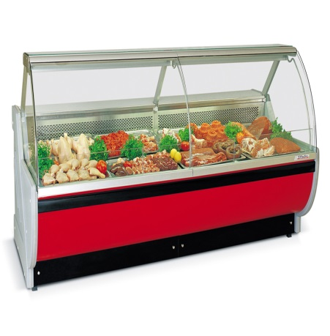
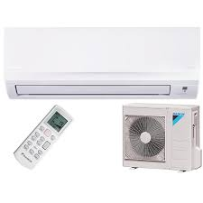
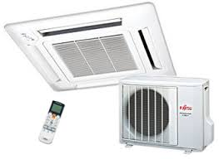
BÖLÜM – 10
SOĞUTMA ÇEVRİMLERİ

Slide 3
BÖLÜM – 10
SOĞUTMA ÇEVRİMLERİ
10.1 GİRİŞ
Soğutma düşük sıcaklıktaki bir bölgeden yüksek sıcaklıktaki bir bölgeye ısı transferini içerir. Düşük sıcaklıktaki bölgenin soğuk olması için ısı transferini yerine getiren cihaz bir soğutucu'dur (soğutma makinesi).
Yüksek sıcaklıktaki bölgeyi ısıtma amacıyla kullanılan cihaz bir ısı pompası olarak ifade edilir.
Soğutma makinaları ve ısı pompaları aslında aynı cihazlar olmakla birlikle, kullanım amaçları farklıdır. Soğutma makinesinin amacı soğutulan ortamdan ısı çekmektir (Q_{L});ısı pompasının amacı ılık ortama ısı vermektir (Q_{H})
Soğutma cihazlarında çoğunlukla çevrim içerisinde buharlaşan soğutucu akışkan kullanılan bir çevrim kullanılır fakat soğutma uçaklarda olduğu gibi gaz ile de yapılabilir.
Bazı özel durumlarda özellikle geniş üniversite kampüslerinde, absorpsiyonlu soğutma çevrimleri kullanılır. Bu çevrimlerin her biri bu bölümde verilmiştir.

Slide 4
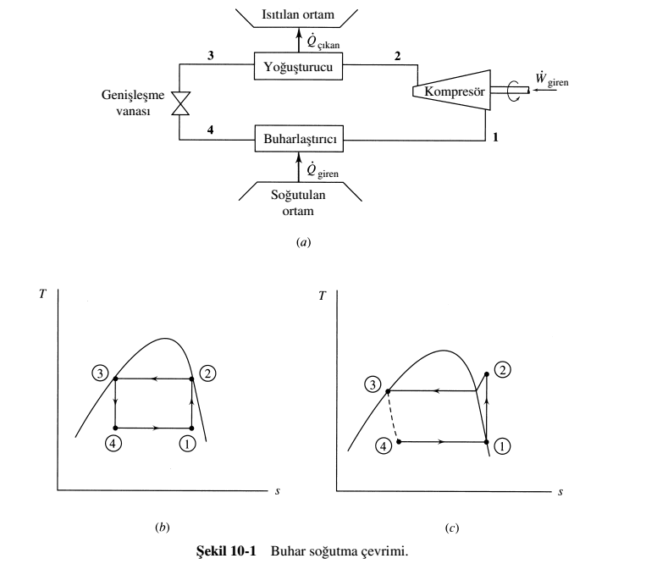
BÖLÜM – 10
SOĞUTMA ÇEVRİMLERİ
10.2 BUHAR SOĞUTMA ÇEVRİMİ

Slide 5


BÖLÜM – 10
SOĞUTMA ÇEVRİMLERİ
10.2 BUHAR SOĞUTMA ÇEVRİMİ
Soğutma çevriminin performansı bir soğutucu gibi kullanıldığında
Çevrim bir ısı pompası gibi kullanıldığında performansı;
Verim özel ilgi alanında olmadığından bir soğutma çevriminin verimini hesaplamayız. İlgi alanımız çıkan enerjinin giren enerjiye oranıdır. Performans katsayısı uygun bir şekilde tasarlanmış ısı pompaları için 5, soğutucular için 4 değerine ulaşabilir.

Slide 6
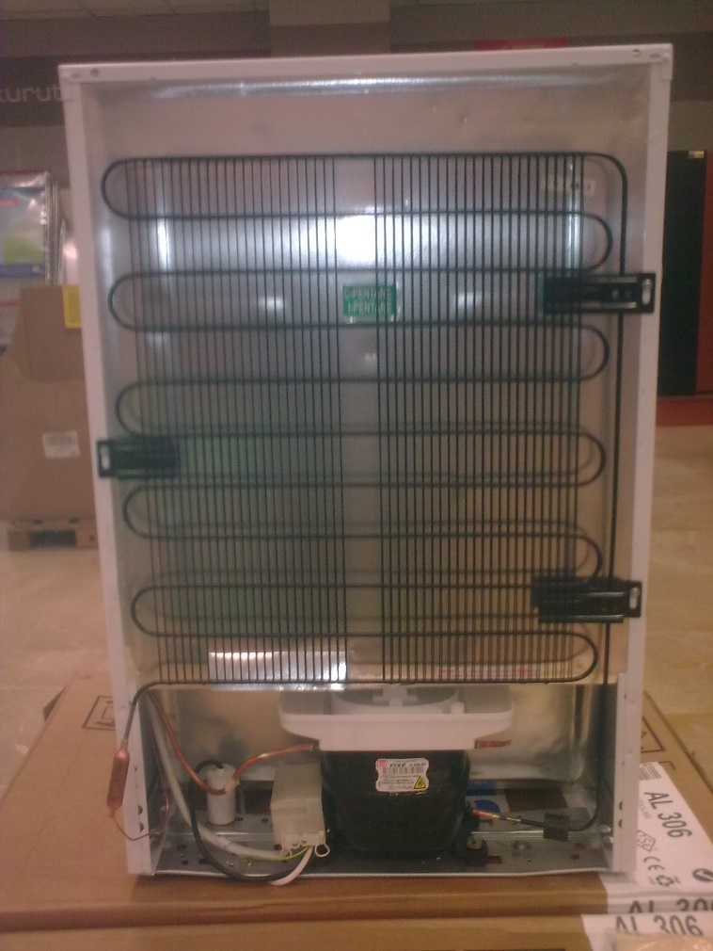
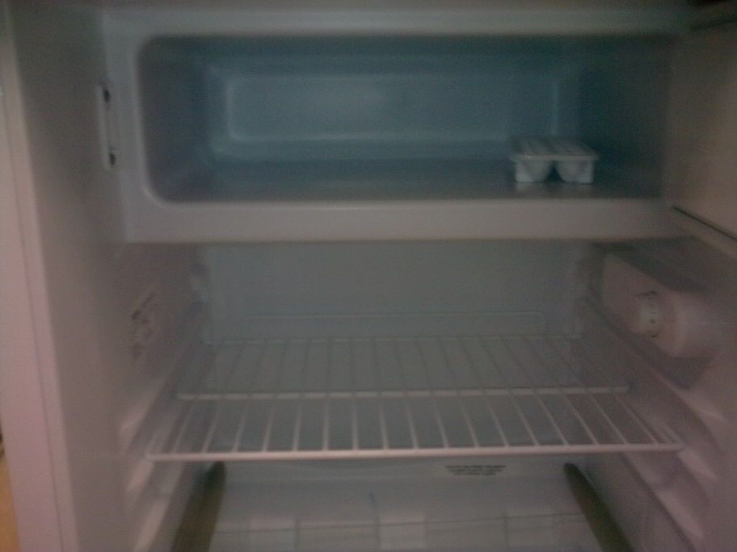
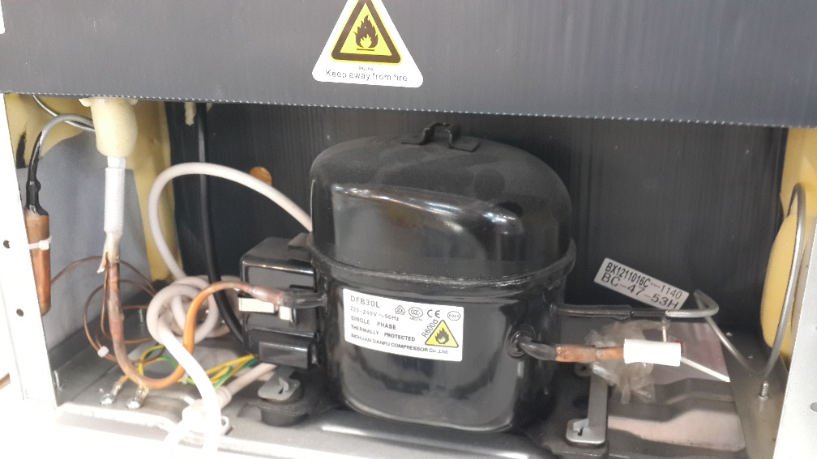
BÖLÜM – 10
SOĞUTMA ÇEVRİMLERİ
10.2 BUHAR SOĞUTMA ÇEVRİMİ

Slide 7
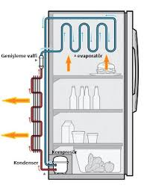
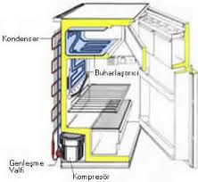
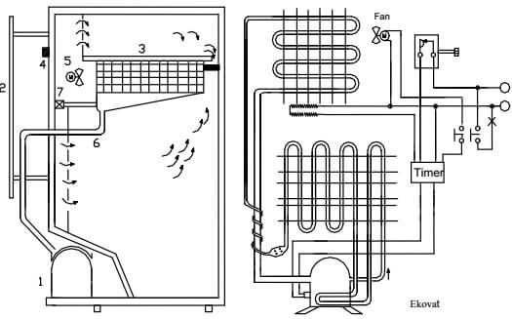
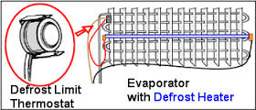
BÖLÜM – 10
SOĞUTMA ÇEVRİMLERİ
10.2 BUHAR SOĞUTMA ÇEVRİMİ

Slide 8
BÖLÜM – 10
SOĞUTMA ÇEVRİMLERİ
10.2 BUHAR SOĞUTMA ÇEVRİMİ
İkincisi, neredeyse izentropik (kayıplara izin verilmeyen) genişleme işleminde kullanılan cihaz imalatının oldukça pahalı olmasıdır. Bu basıncı tersinmez olarak azaltmak, Şekil 10-1c’de kesikli çizgi ile gösterilen entalpinin sabit kaldığı kısma işleminin olduğu genişleme vanasının kullanımıyla oldukça basittir. Bu genişleme işlemi kayıplarla karakterize edilmesine rağmen “ideal” buhar soğutma çevriminin parçası olarak kabul edilir. Genişleme işlemi, T-s diyagramı altında kalan alanın net iş girişi olarak gösterilmediği dengesiz bir işlemdir.

Slide 9
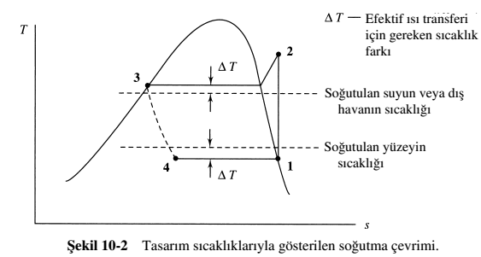
BÖLÜM – 10
SOĞUTMA ÇEVRİMLERİ
10.2 BUHAR SOĞUTMA ÇEVRİMİ
Yoğuşma ve buharlaşma sıcaklıkları ve dolayısıyla basınçlar, soğutma ünitesi tasarımına öncülük eden belirli durumlar üzerine kurulmuştur. Örneğin, bir ev soğutucusunda dondurucu alanını -18 °C (0 °F)’de soğutmak için ortam ve soğutucu serpantin arasında efektif ısı transferine izin verilen yaklaşık -25 °C’de çalışan buharlaştırıcı tasarımı gerekir. 20 °C’de tutulan havaya ısı transferiyle soğutucu akışkan yoğuşur, sonuçta soğutucu akışkanın taşındığı serpantinden efektif ısı transferine izin verilmesi için
soğutucu akışkan en az 28 °C sıcaklıkta tutulmalıdır. Bu, Şekil 10-2’de gösterilmiştir.

Slide 10
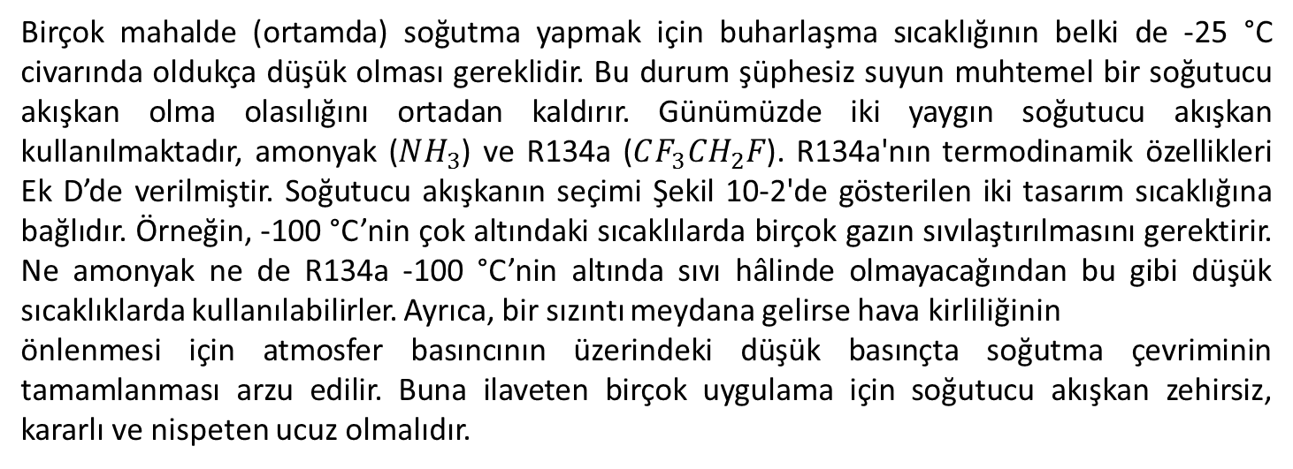
BÖLÜM – 10
SOĞUTMA ÇEVRİMLERİ
10.2 BUHAR SOĞUTMA ÇEVRİMİ
Birçok mahalde (ortamda) soğutma yapmak için buharlaşma sıcaklığının belki de -25 °C civarında oldukça düşük olması gereklidir. Bu durum şüphesiz suyun muhtemel bir soğutucu akışkan olma olasılığını ortadan kaldırır. Günümüzde iki yaygın soğutucu akışkan kullanılmaktadır, amonyak ($NH_{3}$) ve R134a ($CF_{3}CH_{2}F$). R134a'nın termodinamik özellikleri Ek D’de verilmiştir. Soğutucu akışkanın seçimi Şekil 10-2'de gösterilen iki tasarım sıcaklığına bağlıdır. Örneğin, -100 °C’nin çok altındaki sıcaklılarda birçok gazın sıvılaştırılmasını gerektirir. Ne amonyak ne de R134a -100 °C’nin altında sıvı hâlinde olmayacağından bu gibi düşük sıcaklıklarda kullanılabilirler. Ayrıca, bir sızıntı meydana gelirse hava kirliliğinin
önlenmesi için atmosfer basıncının üzerindeki düşük basınçta soğutma çevriminin tamamlanması arzu edilir. Buna ilaveten birçok uygulama için soğutucu akışkan zehirsiz, kararlı ve nispeten ucuz olmalıdır.

Slide 11
BÖLÜM – 10
SOĞUTMA ÇEVRİMLERİ
10.2 BUHAR SOĞUTMA ÇEVRİMİ
İdeal buhar soğutma çevriminden sapmalar Şekil 10-3b’deki T-s diyagramında gösterilmiştir. Bunlar aşağıda verilmiştir:
• Bağlantı borularında sürtünmeden dolayı basınç düşümü
• Bileşenleri bağlayan borular boyunca soğutucu akışkandan veya soğutucu akışkana olan ısı transferi
• Yoğuşturucu ve buharlaştırıcı borularıboyunca olan basınç düşümü
• Kompresörden olan ısı transferi
• Kompresör kanatları üzerinde olan sürtünme etkileri ve akış ayrılması
• Kompresöre giren buhar biraz aşırı ısıtılmış olabilir.
• Yoğuşturucudan çıkan sıvının sıcaklığı doyma sıcaklığının altında olabilir.

Slide 12
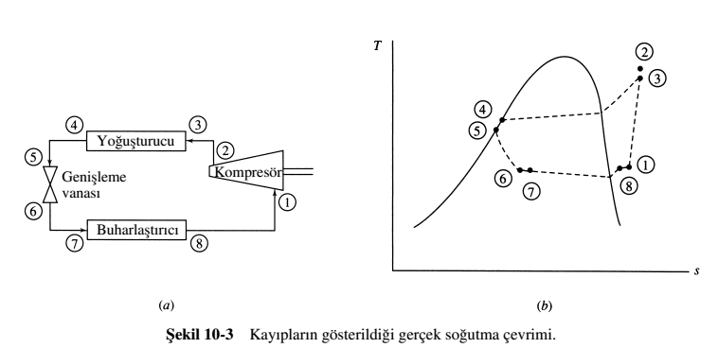
BÖLÜM – 10
SOĞUTMA ÇEVRİMLERİ
10.2 BUHAR SOĞUTMA ÇEVRİMİ
Bileşenin konumuna, bileşen ve boruların yalıtılmasına bağlı olarak bu etkilerden bazıları küçük ve ihmal edilebilirdir. Ayrıca, Şekil 10-1c durum 4’te sola doğru hareket etmek için yoğuşturucuda yoğuşan sıvının aşırı soğutulması, böylece soğutucu akışkan etkisinin artması gibi bütün etkiler istenmeyen değildir. Örnek 10.2 ideal bir soğutma çevrimi ile gerçek soğutma çevrimi arasındaki farkı göstermektedir. Bir “ton”luk soğutma, varsayıldığı şekliyle, bir ton buzu 24 saat içerisinde eritmek için gereken ısı miktarıdır. Tanım gereği, 1 tonluk soğutma 3.52 kW (12 000 Btu/saat)’a eşittir.

Slide 13
TERS CARNOT ÇEVRİMİ
Tersinir Carnot çevrimi iki belirli sıcaklık seviyesi arasında çalışan en etkin soğutma çevrimidir.
Diğer taraftan 2−3 ve 4−1 hal değişimlerinin sağlanması
uygulamada pek mümkün değildir. Çünkü
2−3 hal değişiminde sıvı-buhar karışının sıkıştırılması gerekmekte ve bunun için de iki evreli akışkanla çalışan bir kompresöre ihtiyaç
duyulmaktadır. Diğer taraftan 4−1 hal değişimi sırasında sıvı oranı yüksek soğutkanın türbinde genleşmesi gerekir.
TL’nin yükselmesi veya TH’nin düşmesi durumunda her iki COP’nin de arttığına dikkat edilmelidir.
Carnot soğutma makinesinin düzeni ve ters carnot çevriminin T-s diyagramı.

Slide 14
İDEAL BUHAR SIKIŞTIRMALI SOĞUTMA ÇEVRİMi
Buhar sıkıştırmalı soğutma çevrimi soğutma makinaları için ideal bir çevrimdir.
Ters Carnot çevriminin aksine soğutucu akışkan sıkıştırılmadan önce tümüyle buharlaştırılır ve türbini yerini kısılma işlemi alır.
Soğutucular ve ısı pompaları için yaygın kullanılan A-C sistemleri
İdeal buhar sıkıştırmalı soğutma çevriminin düzeni ve T-s diyagramı

Slide 15
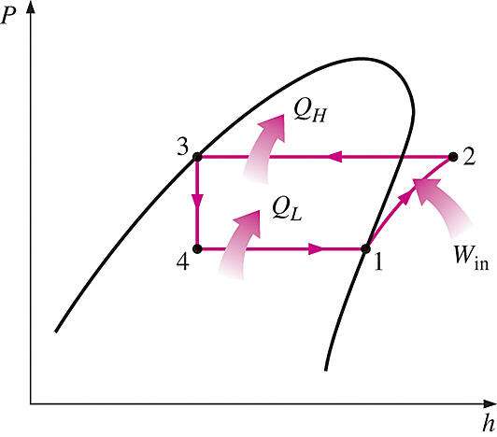
ideal çevrimlerden farklı olarak, ideal buhar sıkıştırmalı soğutma çevriminde tersinmez bir hal değişimi (kısılma) olduğundan içten tersinir bir çevrim değildir.
Kısılma vanası yerine bir türbin kullanmak hem daha masraflı olacağı hem de sistemi daha karmaşık yapacağı için uygulanmaz.
Sürekli akış için enerji dengesi
Bir ev buzdolabı
İdeal buhar sıkıştırmalı soğutma çevriminin P-h diyagramı

Slide 16
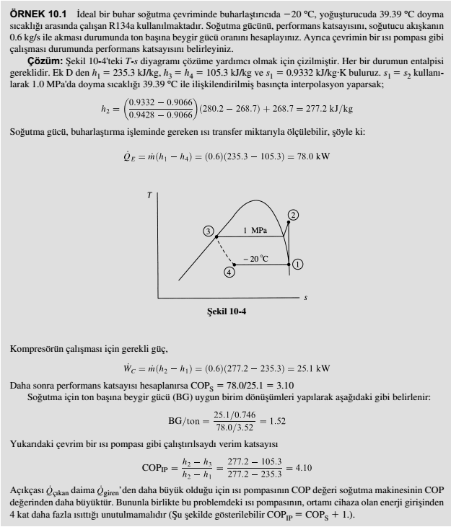
BÖLÜM – 10
SOĞUTMA ÇEVRİMLERİ

Slide 17
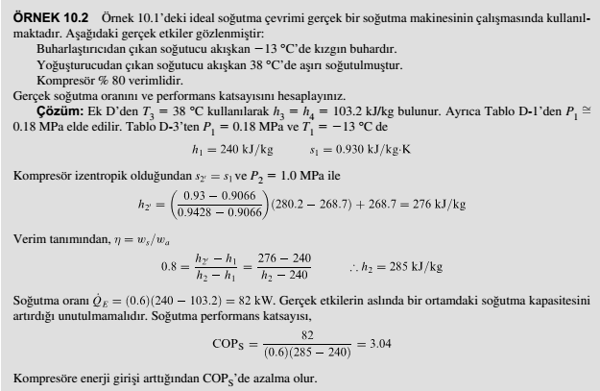
BÖLÜM – 10
SOĞUTMA ÇEVRİMLERİ

Slide 18
ÖRNEK 10-1
İdeal buhar sıkıştırmalı çevrime göre çalışan bir soğutma makinesinde aracı akışkan olarak soğutucu akışkan-12 kullanılmaktadır. Çevrimde buharlaştırıcının basıncı 0.14 MPa, yoğuşturucu basıncı 0.8 MPa, akışkanın kütle debisi 0.05 kg/s' dir.
Soğutulan ortamdan çekilen ısıyı ve kompresörü çalıştırmak için gerekli gücü,
Soğutma makinesinin etkinlik katsayısını hesaplayın.

Slide 19
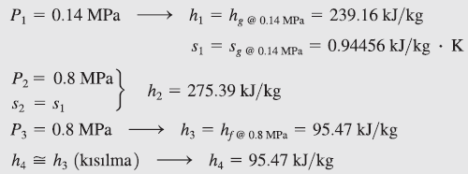
a) Soğutulan ortamdan birim zamanda çekilen ısı ve kompresörü çalıştırmak için gerekli güç, yapılan kabuller altında enerjinin korunumu denklemini uygulayarak bulunur:
b) Yoğuşturucuda, soğutucu akışkandan çevreye olan ısı geçişi benzer bir biçimde:

Slide 20

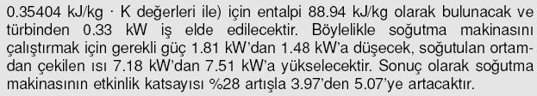
c) Soğutma çevriminin etkinlik katsayısı, tanımdan giderek hesaplanabilir:
Bu soğutma makinesi, tükettiği her birim elektrik enerjisi için soğutulan ortamdan 3.97 birim ısı enerjisi çekmektedir.

Slide 21
GERÇEK BUHAR SIKIŞTIRMALI SOĞUTMA ÇEVRİMİ
Gerçek buhar sıkıştırmalı soğutma çevrimi ideal olandan bazı bakımlardan farklı olup, bu durum genellikle çevrimi oluşturan çeşitli elemanlardaki tersinmezliklerden kaynaklanır.
Tersinmezliğin iki ana kaynağı, basıncın düşmesine neden olan akışkanın sürtünmesi ve çevreyle yapılan ısı alışverişidir. Tersinmezliklerin sonucu olarak COP azalır.
FARKLILIKLAR
İzantropik olmayan sıkıştırma
Buharlaştırıcı çıkışındaki kızgın buhar
Yoğuşturucu çıkışındaki sıkıştırılmış sıvı
Yoğuşturucu ve buharlaştırıcı çıkışındaki basınç düşüşleri
Gerçek buharlı çevrimin düzeni ve T-s diyagramı.

Slide 22
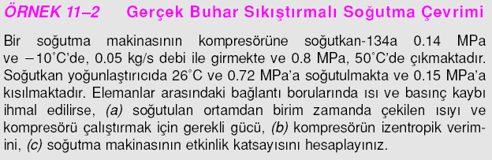

Slide 24
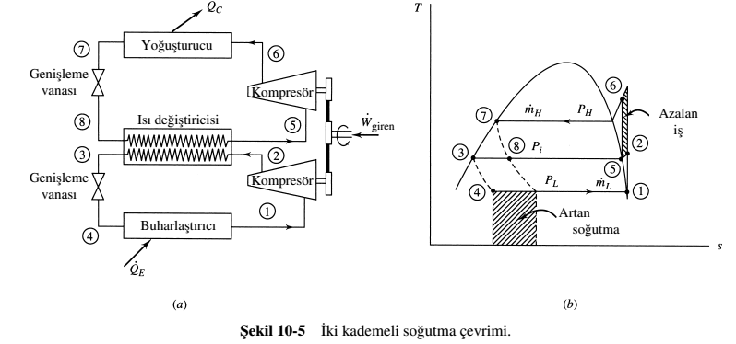
BÖLÜM – 10
SOĞUTMA ÇEVRİMLERİ
10.3 ÇOK KADEMELİ BUHAR SOĞUTMA ÇEVRİMİ
Örnek 10.2’de yoğuşturucudan ayrılırken aşırı soğutma, soğutmanın artmasına sebep olmaktadır. Bir soğutma sisteminin tasarımında aşırı soğutma önemli bir düşüncedir. Ya daha büyük bir yoğuşturucu tasarlanarak ya da soğutucu olarak buharlaştırıcıda soğutucu akışkan kullanan ısı değiştiricisi tasarımıyla başarılır.

Slide 25
BÖLÜM – 10
SOĞUTMA ÇEVRİMLERİ
10.3 ÇOK KADEMELİ BUHAR SOĞUTMA ÇEVRİMİ
Soğutmayı artırmayla sonuçlanan diğer bir teknik Şekil 10-5a’da çalışması görülen, Şekil 10-5b’de ise artan soğutmanın görüldüğü iki soğutma çeviriminin seri (iki kademeli bir çevrim) yerleştirilmesidir.
Bu iki kademeli çevrim, soğutucu akışkanı sıkıştırmak için kullanılan enerjiyi önemli ölçüde azaltarak avantaj sağlamaktadır. Kompresörün düşük basınç kademesinden ayrılan yüksek sıcaklıktaki soğutucu akışkanın yüksek basınç kademesindeki soğutucu akışkanı buharlaştırmak için kullanıldığına dikkat edilmelidir. Bu bir ısı değiştiricisi ve elbette iki genişleme vanası ve iki kompresör gerektirir. Bu ilave cihazların ek maliyetleri artan performansla izah edilir. Oldukça düşük soğutma sıcaklıkları birkaç kademe ile açıklanır.
Ara basınç $P_{i}$ için en uygun değer şu şekilde verilir:

Slide 26

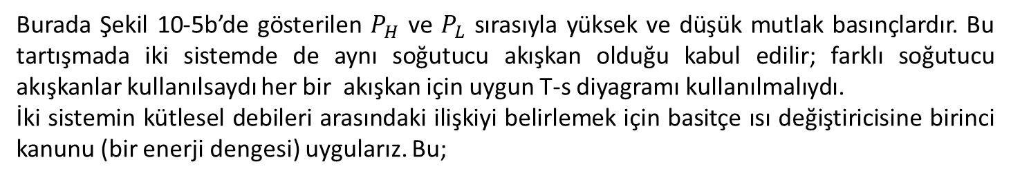
BÖLÜM – 10
SOĞUTMA ÇEVRİMLERİ
10.3 ÇOK KADEMELİBUHAR SOĞUTMA ÇEVRİMİ
Burada Şekil 10-5b’de gösterilen $P_{H}$ ve $P_{L}$ sırasıyla yüksek ve düşük mutlak basınçlardır. Bu tartışmada iki sistemde de aynı soğutucu akışkan olduğu kabul edilir; farklı soğutucu akışkanlar kullanılsaydı her bir akışkan için uygun T-s diyagramı kullanılmalıydı.
İki sistemin kütlesel debileri arasındaki ilişkiyi belirlemek için basitçe ısı değiştiricisine birinci kanunu (bir enerji dengesi) uygularız. Bu;
burada ${\dot{m}}_{H}$ yüksek basınçlı sistemdeki soğutucu akışkanın kütlesel debisi ve ${\dot{m}}_{L}$ düşük basınçlı sistemdeki soğutucu akışkanın kütlesel debisidir. Bu

Slide 27

BÖLÜM – 10
SOĞUTMA ÇEVRİMLERİ
10.3 ÇOK KADEMELİ BUHAR SOĞUTMA ÇEVRİMİ
Düşük basınçlı sistem aslında istenen soğutmayı gerçekleştirir. Böylece tasarım işleminde bu sistem ${\dot{m}}_{L}$ yi belirlememizi sağlar. X tonluk (= 3.52 X kilowatt) soğutma gerekiyorsa,
Kütlesel debi

Slide 28
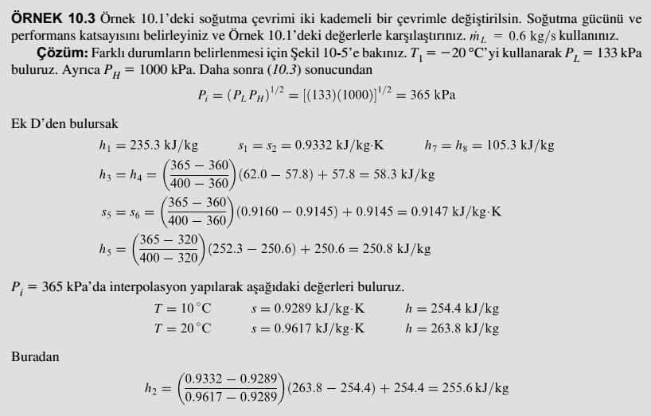
BÖLÜM – 10
SOĞUTMA ÇEVRİMLERİ

Slide 29
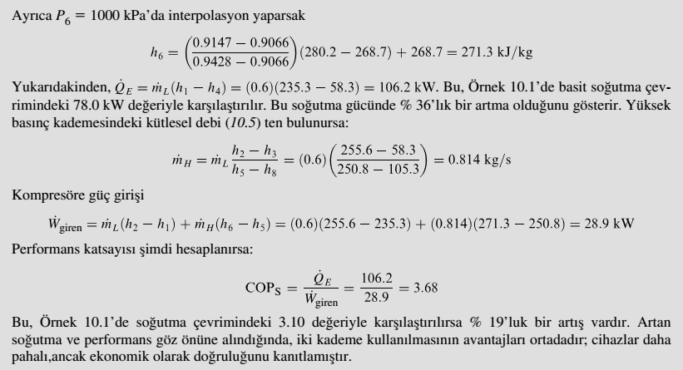
BÖLÜM – 10
SOĞUTMA ÇEVRİMLERİ

Slide 30
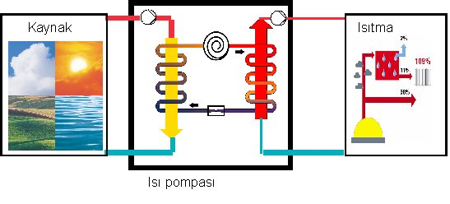
BÖLÜM – 10
SOĞUTMA ÇEVRİMLERİ
10.4 ISI POMPASI
Isı pompası kullanan buhar soğutma çevrimi Bölüm 10.2’de ele alınmıştı. Şekil 10-6’da şematik olarak gösterildiği gibi soğuk havada bir evi ısıtmak için veya sıcak havada bir evi soğutmak için kullanılabilir. Isıtma modunda, ev yoğuşturucudan ısı kazanır, oysa soğutma modunda ev buharlaştırıcıya Isı kaybeder. Buharlaştırıcı ve yoğuşturucu benzer ısı değiştiricileri olduğundan bu mümkündür. Gerçek durumda ısı değiştiricilerinin istenen anahtarlamayla çalışmasında valf kullanılır.

Slide 31
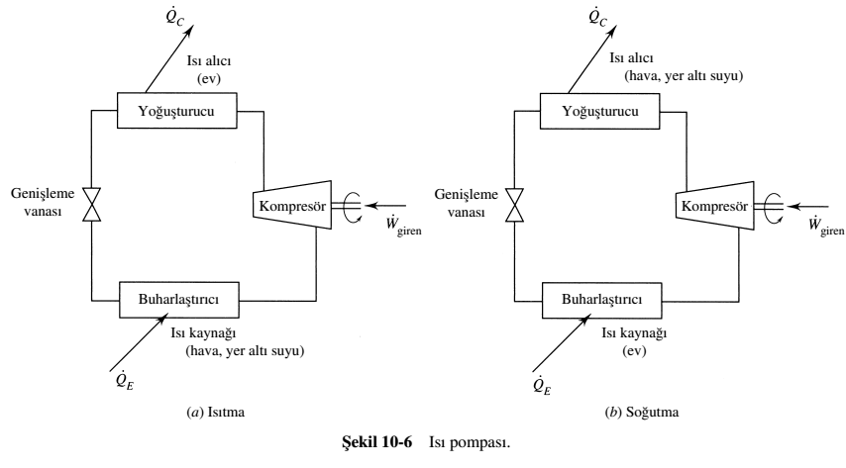
BÖLÜM – 10
SOĞUTMA ÇEVRİMLERİ
10.4 ISI POMPASI

Slide 32
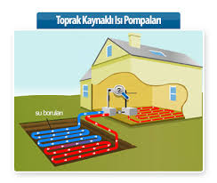
BÖLÜM – 10
SOĞUTMA ÇEVRİMLERİ
10.4 ISI POMPASI
Isı pompası sistemi, ısıtma yükü veya soğutma yükünün hangisi daha büyükse onu karşılayacak büyüklükte boyutlandırılır. Soğutma yükünün oldukça büyük olduğu güney bölgelerde sistem soğuk bir gecedeki küçük bir ısıtma talebi için büyük boyutlu olabilir, bu durumlarda bir klima yardımcı ısıtma sistemi olarak tavsiye edilebilir.
Büyük ısıtma yüklerinin olduğu kuzey bölgelerde nispeten büyük ısı pompası istenir. Sıcak bir gündeki soğutma yükü ısı pompasının efektif kullanımı için oldukça düşüktür; büyük soğutma kapasitesi, evin sıcaklığını herhangi bir soğutma sisteminde gerekli bir özellik olan nemde eş zamanlı bir azalma olmadan çabucak azaltır. Bu durumda yardımcı soğutma sistemiyle birlikte ısı sağlayan bir ocak genellikle tavsiye edilir veya yoğun ısıtma ihtiyacının olduğu zamanlar için yardımcı bir ısıtıcı ile ısı pompası soğutma yükü esas alınarak tasarlanır.

Slide 33
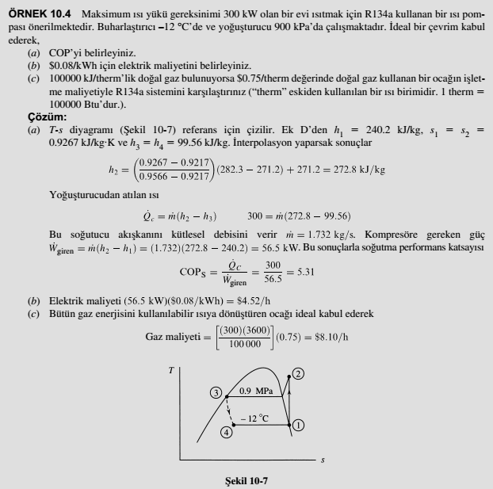
BÖLÜM – 10
SOĞUTMA ÇEVRİMLERİ

Slide 34
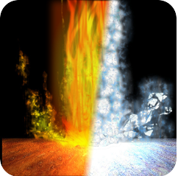
BÖLÜM – 10
SOĞUTMA ÇEVRİMLERİ
10.5 ABSORPSİYONLU SOĞUTMA ÇEVRİMİ
Buraya kadar ele alınan soğutma sistemlerinde kompresörün çalışması için gerekli güç girişi, kompresörden geçen soğutucu akışkanın buhar hâlinde ve bir sıvıyla karşılaştırıldığında çok büyük bir özgül hacme sahip olmasından dolayı oldukça büyüktür. Bir sıvıyla çalışan pompa ile basıncı artırarak bu gücü belirgin olarak azaltabiliriz.
Böyle bir soğutma çevriminde olduğu gibi absorpsiyonlu soğutma çevrimi, Şekil 10-8’de şematik olarak gösterilmiştir. Geleneksel soğutma çevrimindeki kompresörün yerini çevrimin sağ tarafında gösterilen birkaç parça cihaz almıştır. Soğurucu, pompa, ısı değiştiricisi ve jeneratör kompresörün yerini alan önemli ek bileşenlerdir.

Slide 35
BÖLÜM – 10
SOĞUTMA ÇEVRİMLERİ
10.5 ABSORPSİYONLU SOĞUTMA ÇEVRİMİ
Sıcaklığı 100°C ile 200°C arasında olan ucuz bir ısıl enerji kaynağı bulunduğu zaman,ekonomik açıdan ilgi çekici olabilecek bir başka soğutma yöntemi soğurmalı (absorpsiyonlu) soğutmadır.
Ucuz ısıl enerji kaynakları arasında jeotermal enerji, güneş enerjisi, kojenerasyon veya buhar santrallerinin atık ısıları ve hatta bağıl olarak ucuz fiyattan
sağlandığında doğal gaz sayılabilir.
Amonyak-su soğurmalı soğutma çevrimi

Slide 36
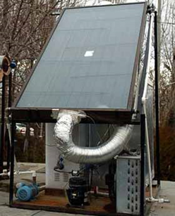
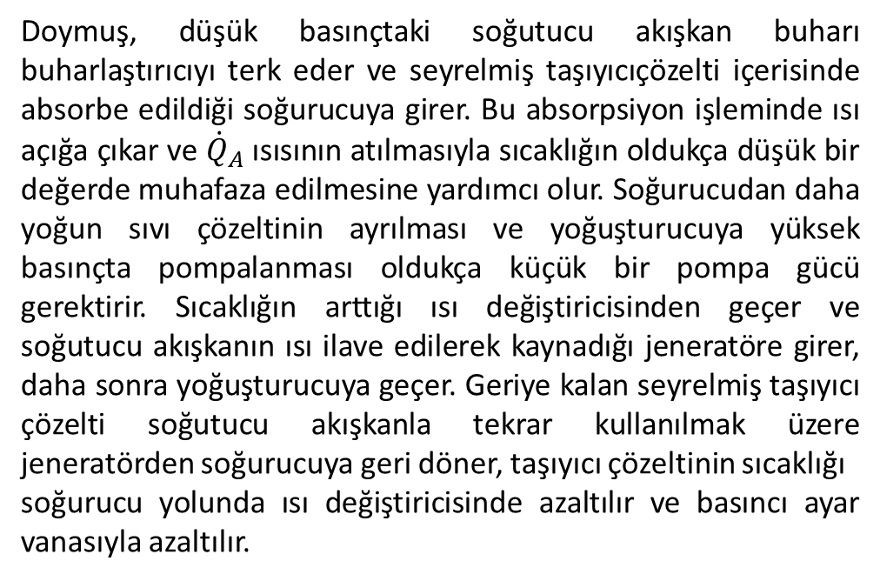
BÖLÜM – 10
SOĞUTMA ÇEVRİMLERİ
10.5 ABSORPSİYONLU SOĞUTMA ÇEVRİMİ
Doymuş, düşük basınçtaki soğutucu akışkan buharı buharlaştırıcıyı terk eder ve seyrelmiş taşıyıcıçözelti içerisinde absorbe edildiği soğurucuya girer. Bu absorpsiyon işleminde ısı açığa çıkar ve ${\dot{Q}}_{A}$ ısısının atılmasıyla sıcaklığın oldukça düşük bir değerde muhafaza edilmesine yardımcı olur. Soğurucudan daha yoğun sıvı çözeltinin ayrılması ve yoğuşturucuya yüksek basınçta pompalanması oldukça küçük bir pompa gücü gerektirir. Sıcaklığın arttığı ısı değiştiricisinden geçer ve soğutucu akışkanın ısı ilave edilerek kaynadığı jeneratöre girer, daha sonra yoğuşturucuya geçer. Geriye kalan seyrelmiş taşıyıcı çözelti soğutucu akışkanla tekrar kullanılmak üzere jeneratörden soğurucuya geri döner, taşıyıcı çözeltinin sıcaklığı
soğurucu yolunda ısı değiştiricisinde azaltılır ve basıncı ayar vanasıyla azaltılır.
Güneş enerjisi ile çalışan absorpsiyonlu soğutma sistemi

Slide 37
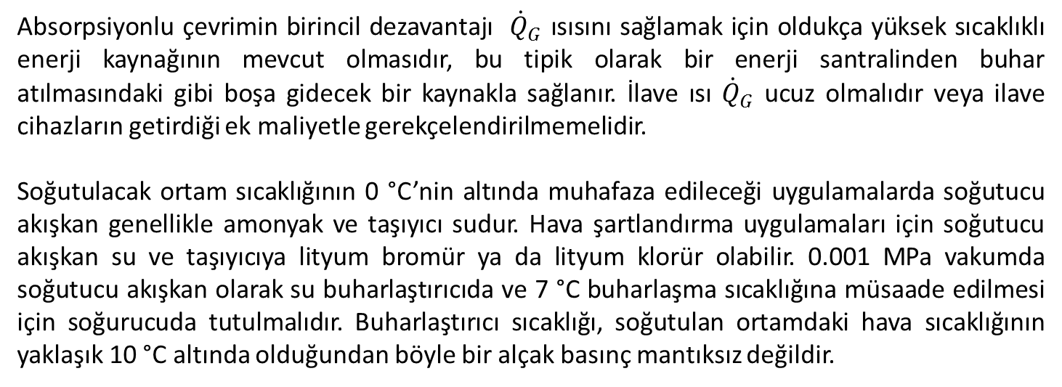
BÖLÜM – 10
SOĞUTMA ÇEVRİMLERİ
10.5 ABSORPSİYONLU SOĞUTMA ÇEVRİMİ
Absorpsiyonlu çevrimin birincil dezavantajı ${\dot{Q}}_{G}$ ısısını sağlamak için oldukça yüksek sıcaklıklı enerji kaynağının mevcut olmasıdır, bu tipik olarak bir enerji santralinden buhar atılmasındaki gibi boşa gidecek bir kaynakla sağlanır. İlave ısı ${\dot{Q}}_{G}$ ucuz olmalıdır veya ilave cihazların getirdiği ek maliyetle gerekçelendirilmemelidir.
Soğutulacak ortam sıcaklığının 0 °C’nin altında muhafaza edileceği uygulamalarda soğutucu akışkan genellikle amonyak ve taşıyıcı sudur. Hava şartlandırma uygulamaları için soğutucu akışkan su ve taşıyıcıya lityum bromür ya da lityum klorür olabilir. 0.001 MPa vakumda soğutucu akışkan olarak su buharlaştırıcıda ve 7 °C buharlaşma sıcaklığına müsaade edilmesi için soğurucuda tutulmalıdır. Buharlaştırıcı sıcaklığı, soğutulan ortamdaki hava sıcaklığının yaklaşık 10 °C altında olduğundan böyle bir alçak basınç mantıksız değildir.

Slide 38
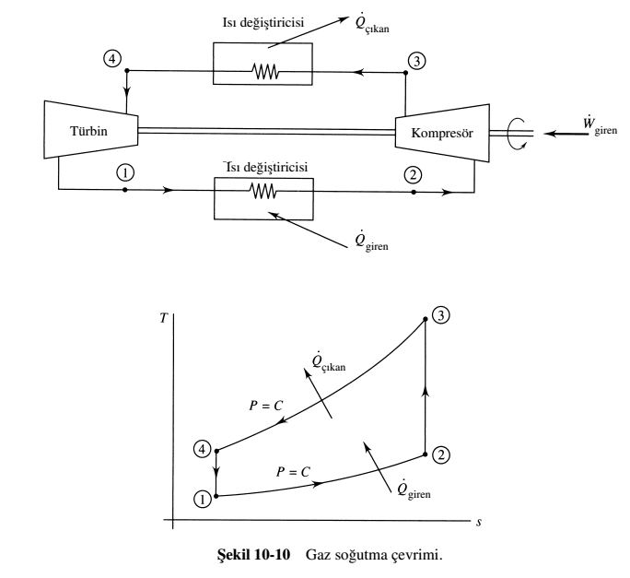
BÖLÜM – 10
SOĞUTMA ÇEVRİMLERİ
10.6 GAZ SOĞUTMA ÇEVRİMİ

Slide 39
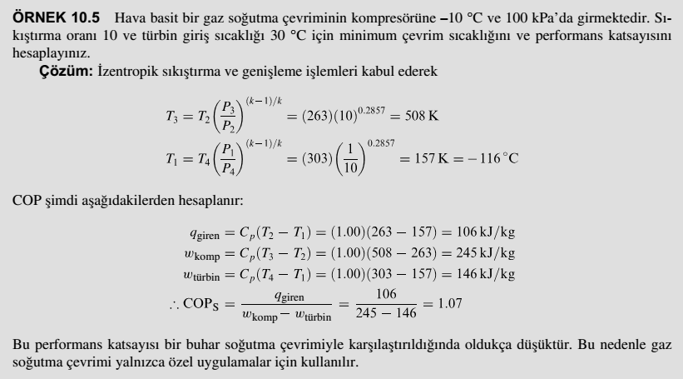
BÖLÜM – 10
SOĞUTMA ÇEVRİMLERİ

Slide 40
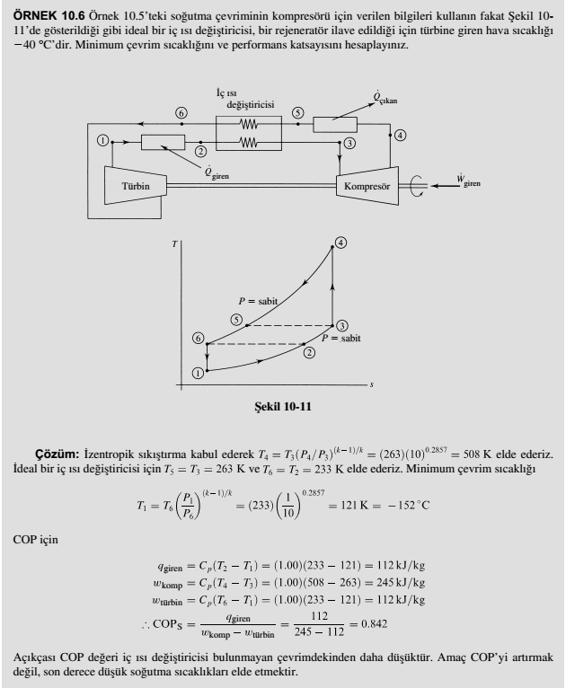
BÖLÜM – 10
SOĞUTMA ÇEVRİMLERİ

Slide 41

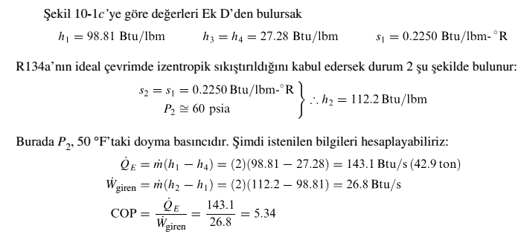
ÇÖZÜMLÜ PROBLEMLER

Slide 42
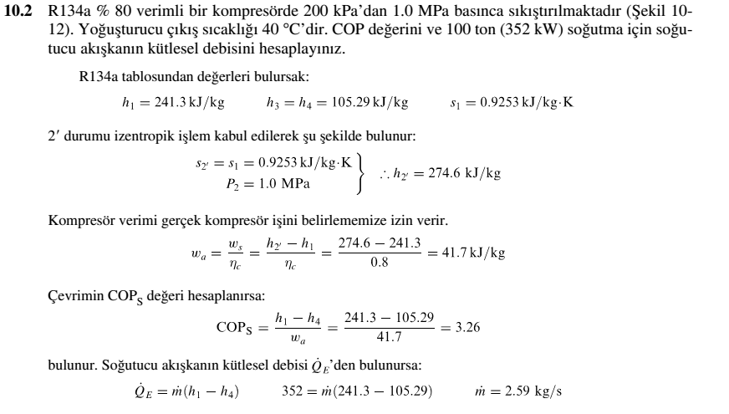
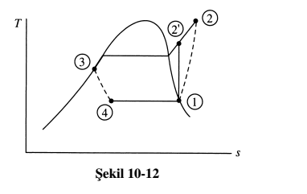
ÇÖZÜMLÜ PROBLEMLER

Slide 43
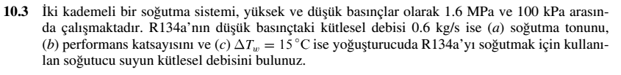
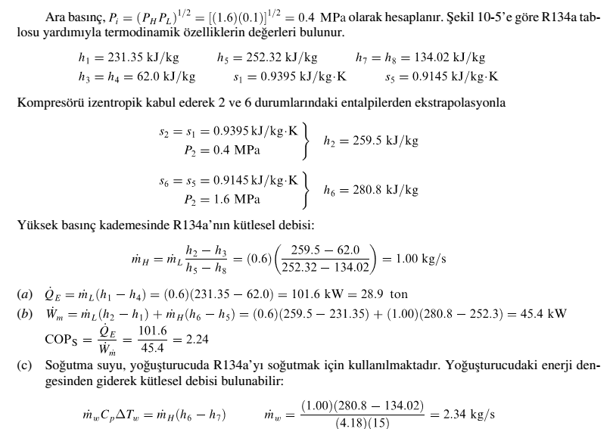
ÇÖZÜMLÜ PROBLEMLER

Slide 44
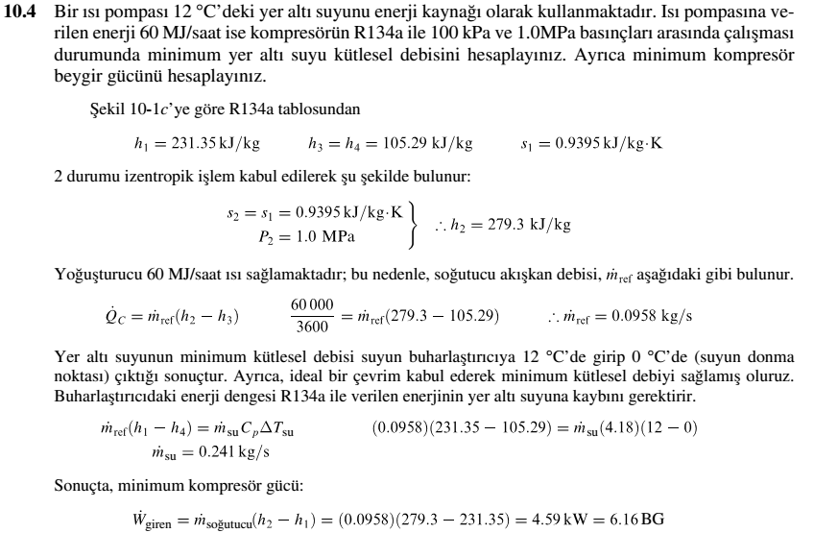
ÇÖZÜMLÜ PROBLEMLER

Slide 45
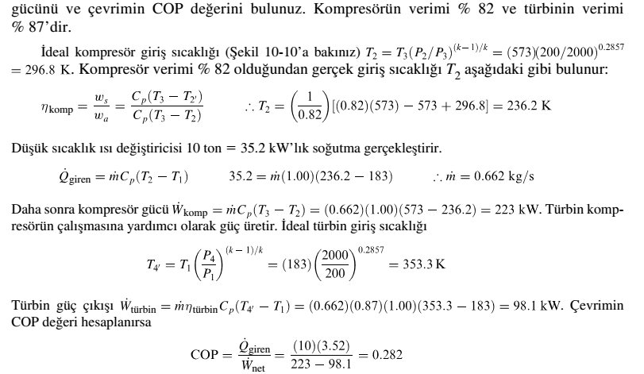
ÇÖZÜMLÜ PROBLEMLER

Slide 46
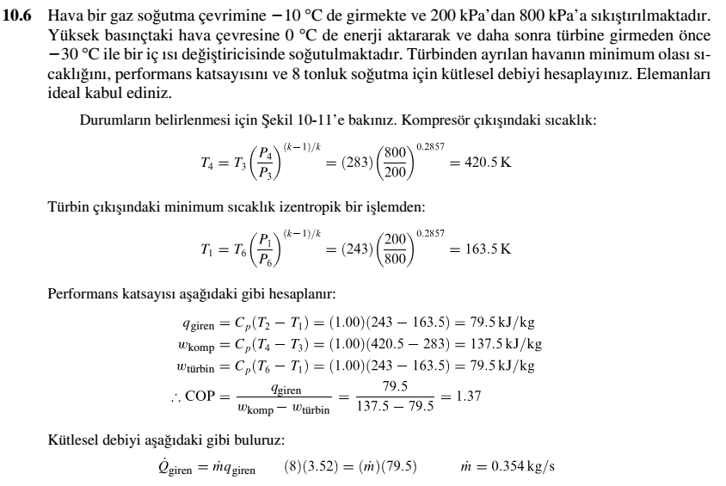
ÇÖZÜMLÜ PROBLEMLER

